Slide 1
«Движение сопротивления в Харькове и области»
Малик Станислав, БУ-51

Slide 2
Рекомендуемая литература:
Харківщина в роки Великої Вітчизняної війни: метод. рек. з історії рідного краю / О.В. Дьякова; Харк. нац. пед. ун-т ім. Г.С. Сковороди. – Х., 2013. – 98 с.
Харьков. Огненные годы: 1941 – 1943 / П.Е. Конюшенко; Харьк. Обл. Ком. Междунар. Укр. Союза участников войны, центр защиты правды истории Великой Отечествен. Войны при Харьк. Обл. Ком. МУСУВ. – 2-е изд. – Харьков, 2013. – 203 с.
История города Харькова ХХ столетия: [коллектив. науч. моногр.] посвящ. 350-летию г. Харькова / [А.Н. Ярмыш и др.; редкол: Е.П. Кушнарев (сопред. редкол.) и др.]. – Х.: Фолио: Золотые страницы, 2004. – 686 с.
Харьков: город, переживший войну. 1941 – 1943 г.: кат. выставки. – Х., 2008. – 115 с.

Slide 3
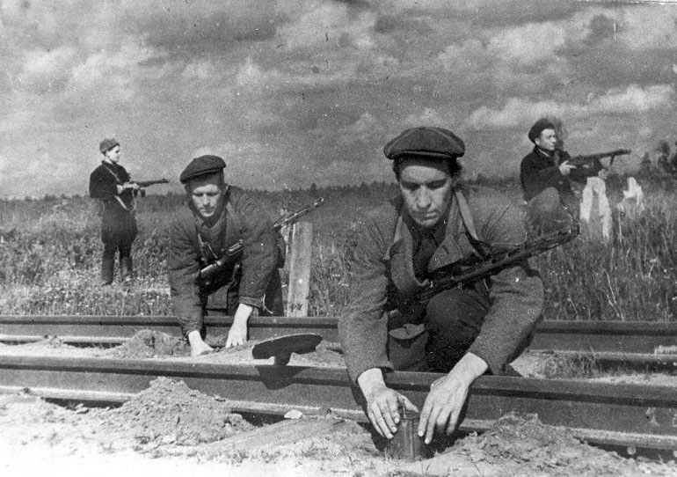
Движение сопротивления — это организованное противодействие оккупационным властям на оккупированных Германией и её союзниками территориях в годы Великой Отечественной войны.
Существовало в двух формах:
подпольное движение;
партизанское движение.

Slide 4
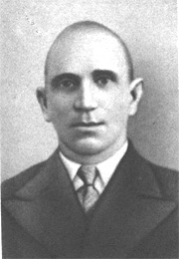
Постановление ЦК ВКП (б) от 18.07.1941 «Об организации борьбы в тылу немецких войск»
Для руководства всей подпольной работы в области был утвержден и сформирован состав подпольного обкома, который возглавил Иван Иванович Бакулин.

Slide 5
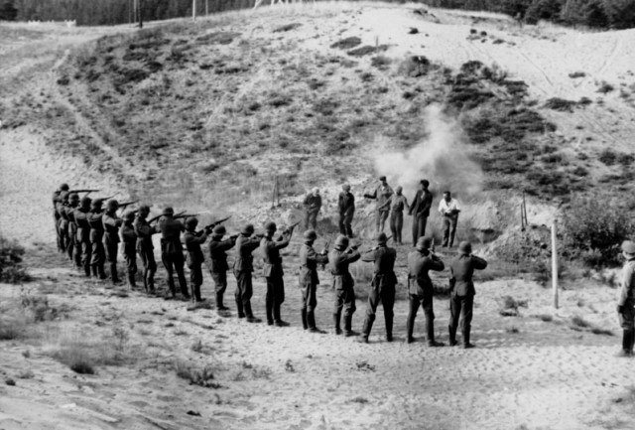
В июле – августе 1941 г. в области было сформировано 94 отряда и 66 диверсионных групп.
Наиболее активно действовали отряды Балаклеевского (Н. И. Вербицкий), Печенежского (И. Г. Белоконь) и Змиевского районов (Н. А. Шаповал).

Slide 6
Указом Президиума Верховного Совета СССР от 8 мая 1965 г. присвоено звание Героя Советского Союза
Бакулин
Иван Иванович
Зубарев
Александр Гордеевич
Волкова
Надежда
Терентьевна
Щербак Александр Михайлович
Кисляк Мария Тимофеевна

Slide 7
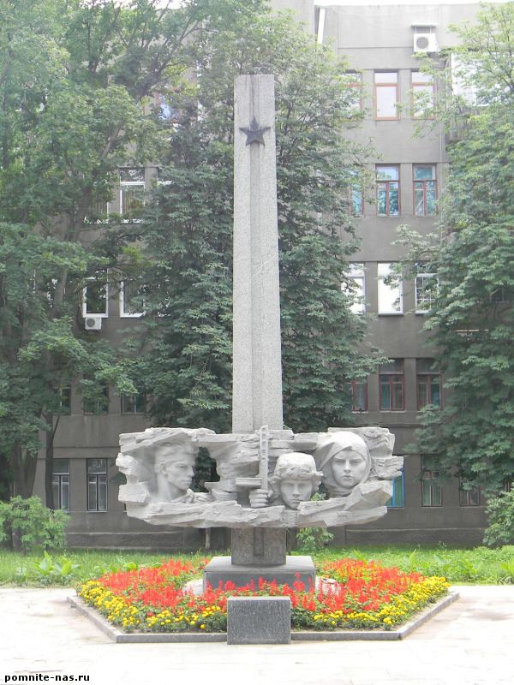
В сквере на пересечении ул. Артема и ул. Веснина 1978 году была установлена стела «Подпольщикам и партизанам Харьковщины».

Slide 8
СПАСИБО ЗА ВНИМАНИЕ!

